Slide 1
あゆんできた 30ねんの はじまり ヨセフの はじまり
そうせいき 37:1-11

Slide 2
みえない
ちしき
みえない
ちから
みえない
こたえ

Slide 3
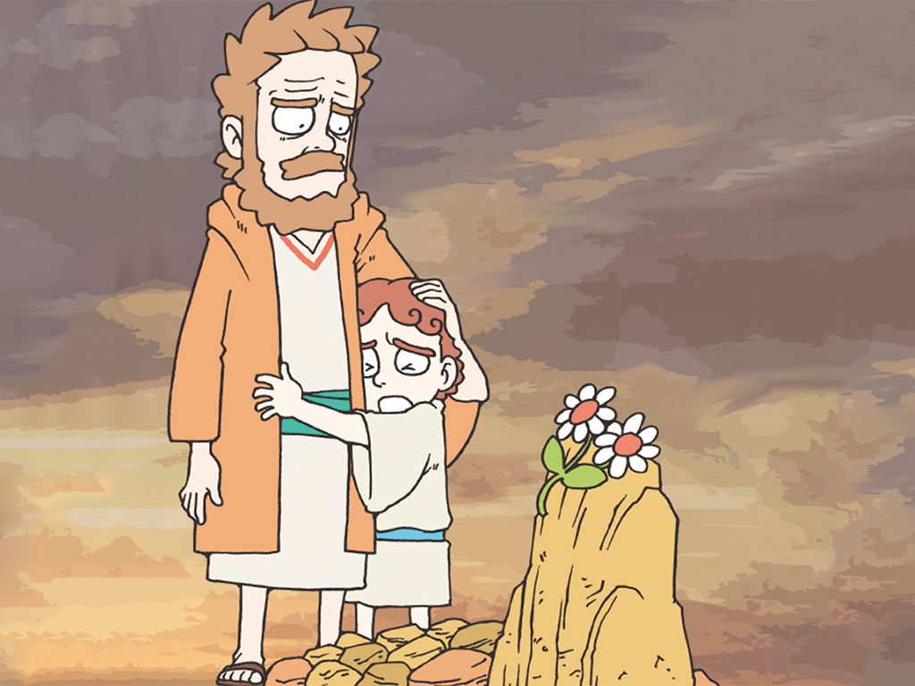
1. ははおや ラケルの し
Notes:
G20오사카서밋이미지출처 : https://blog.naver.com/brkfstatiffa/221573374594
전세계 코로나확진자 현황 이미지출처 : https://blog.naver.com/ckpmk/221868149036

Slide 4
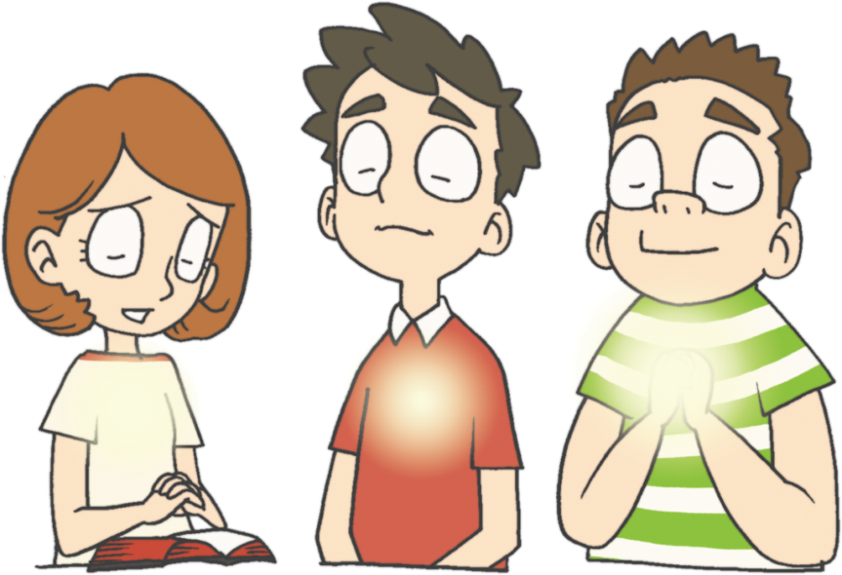
うむ
くるしみ
ベニヤミンしゅっさん
ベツレヘムに ほうむられた ラケル
ビジョン?
きず?

Slide 5
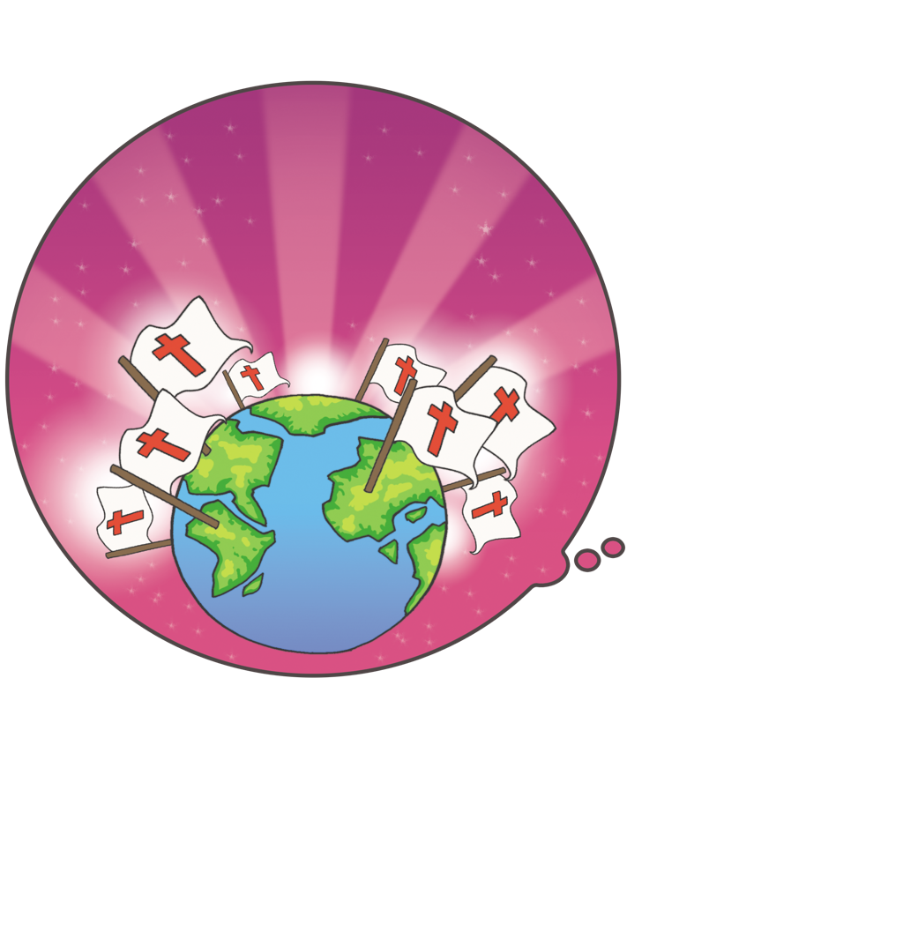
2. ゆめを みた ヨセフ
Notes:
이미지출처 : https://blog.naver.com/ckpmk/221868149036

Slide 6
ひつじかい
ヨセフ
あにの
ねたみ
ビジョンを みた ヨセフ

Slide 7
3. ゆめの そつう

Slide 8
イメージ
こんぽん
(れいてきじょうたい)
きそ
(じつりょく）
きほん
(しせい)

Slide 9
フォーラム
を
し
て
こく いん し よう
みことばの なかで いちばん こころに のこった
ことを フォーラムしよう
あゆんできた ３０ねんの はじまり－ヨセフの はじまりに
ついて フォーラムしよう
こんしゅう じっせん することを フォーラムしよう

